Slide 1
리눅스 01강
DataSW과 B반 kopo36 허정원

Slide 2
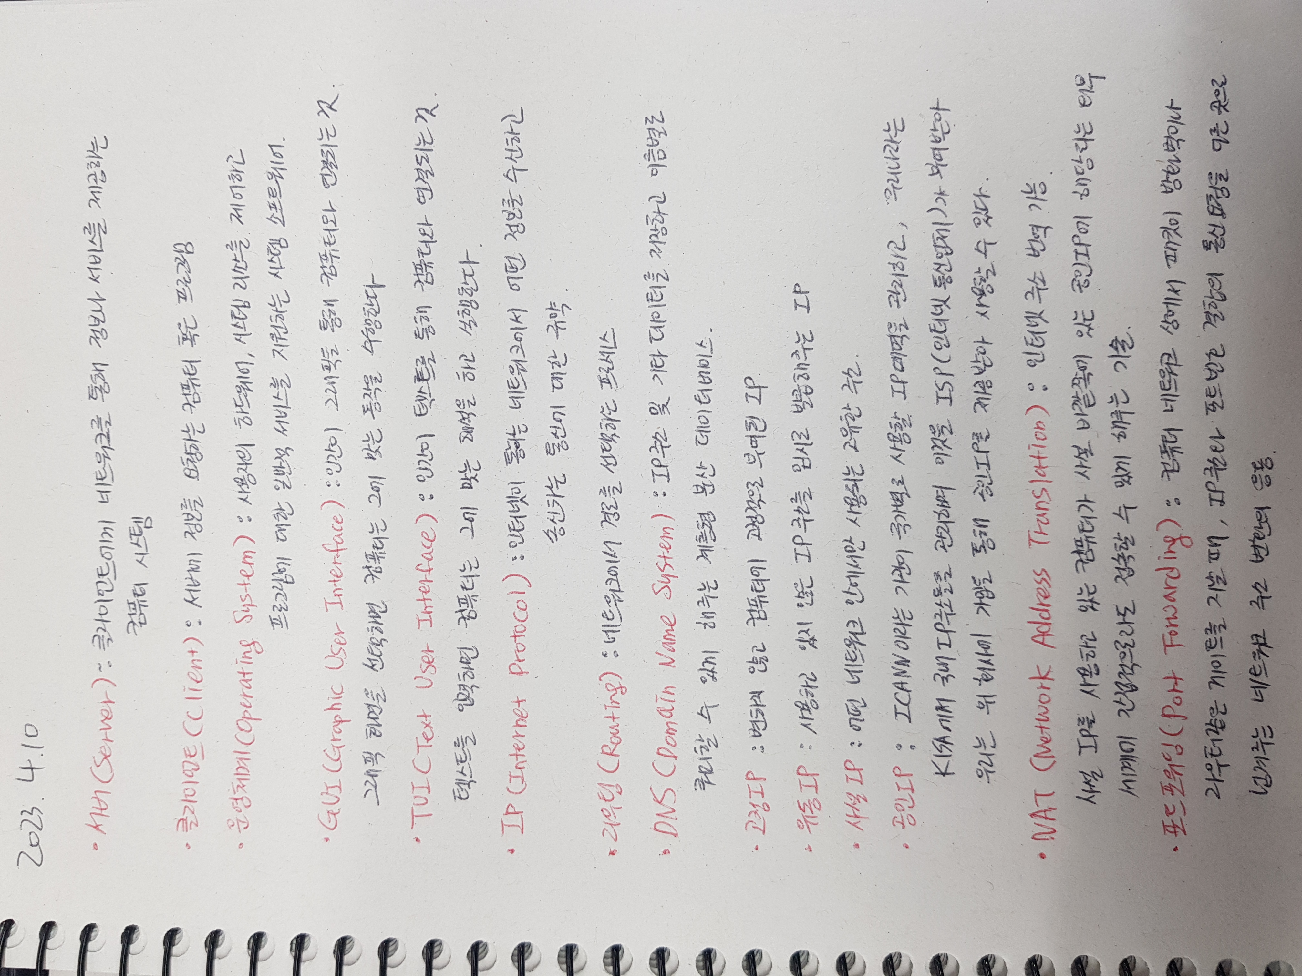
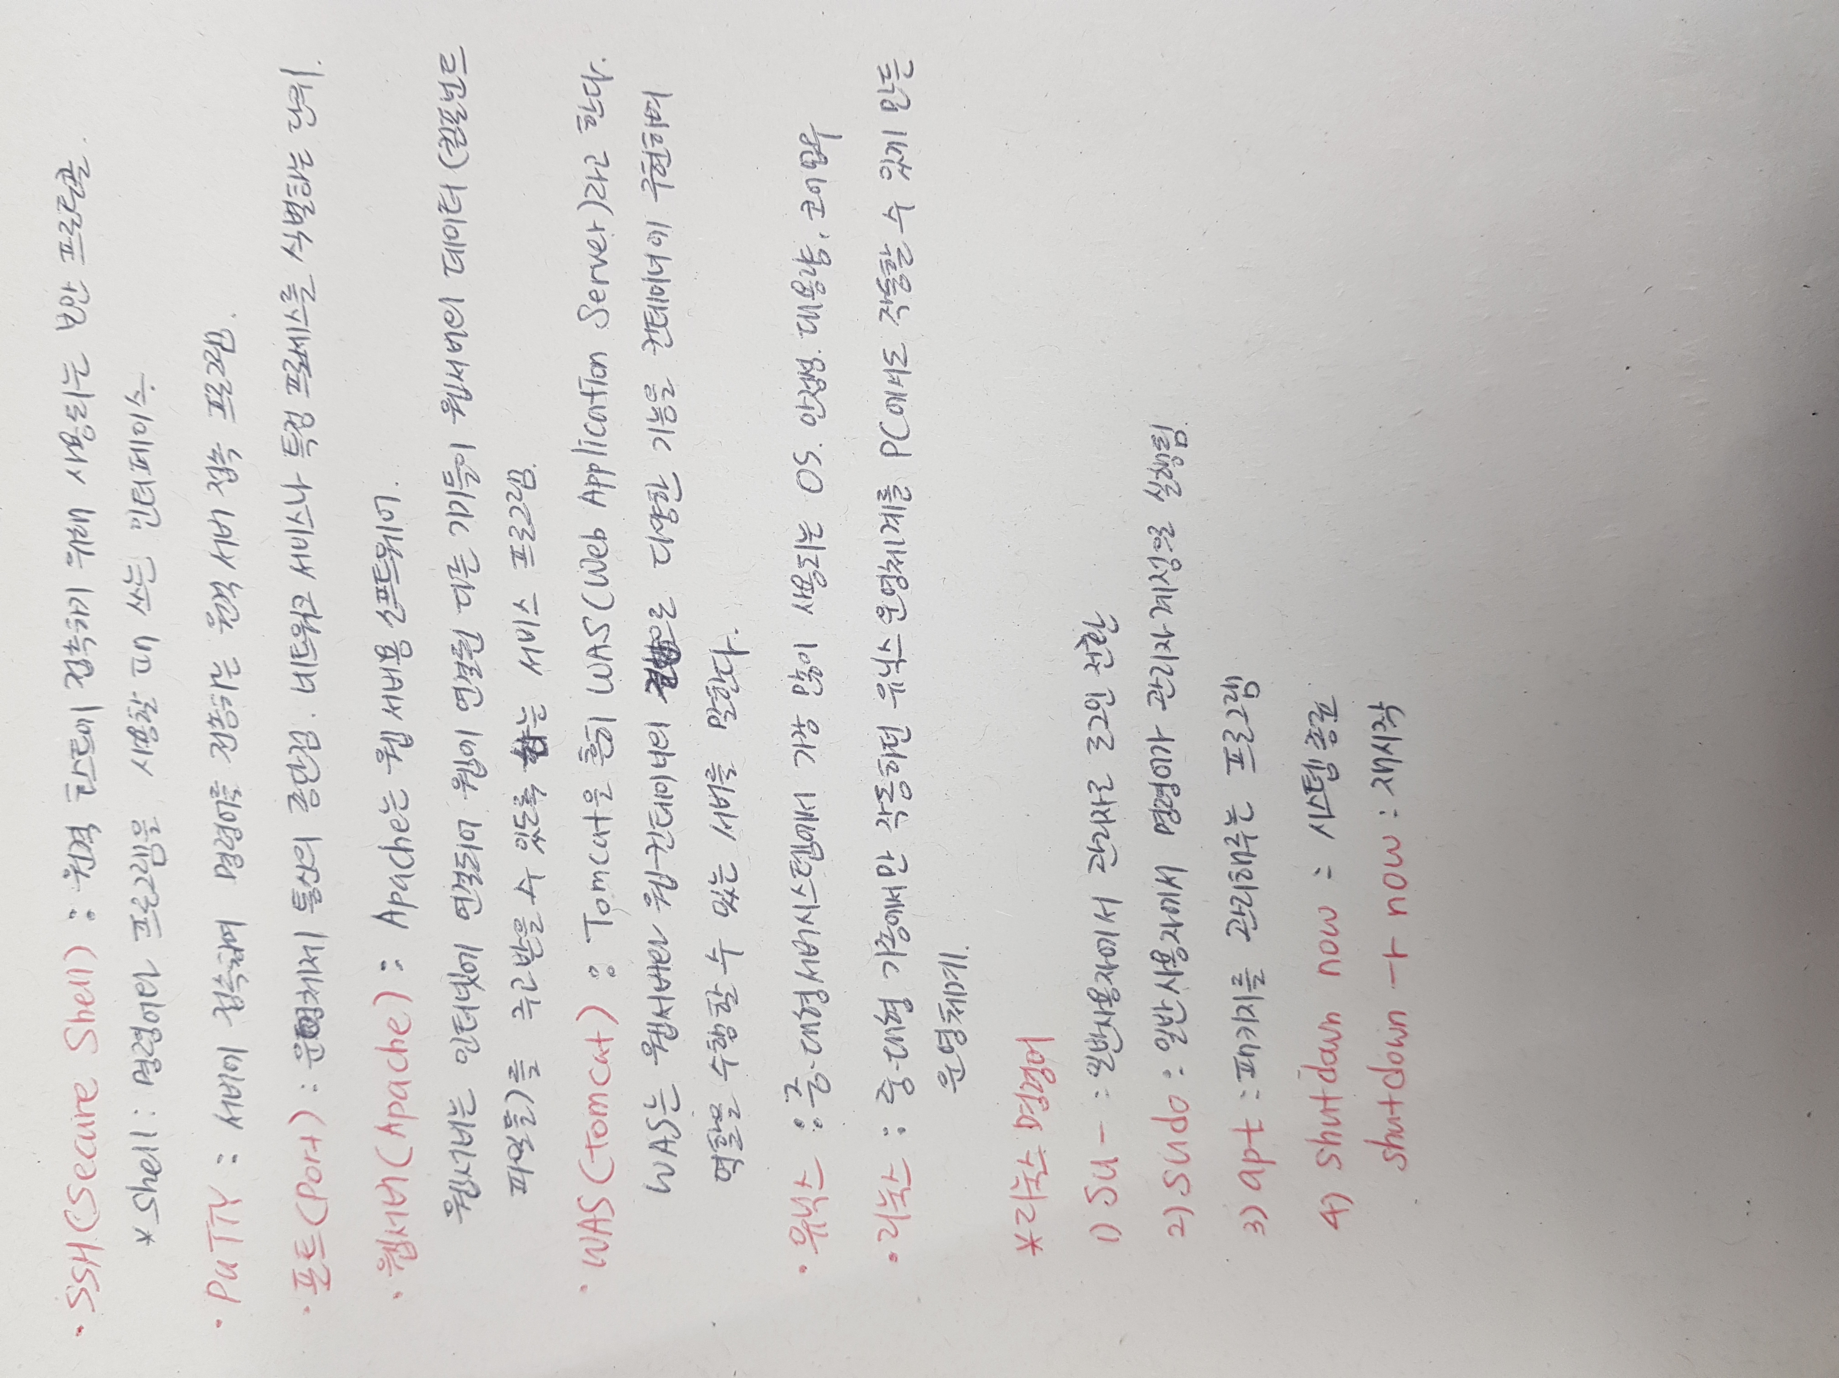
용어 정리

Slide 3
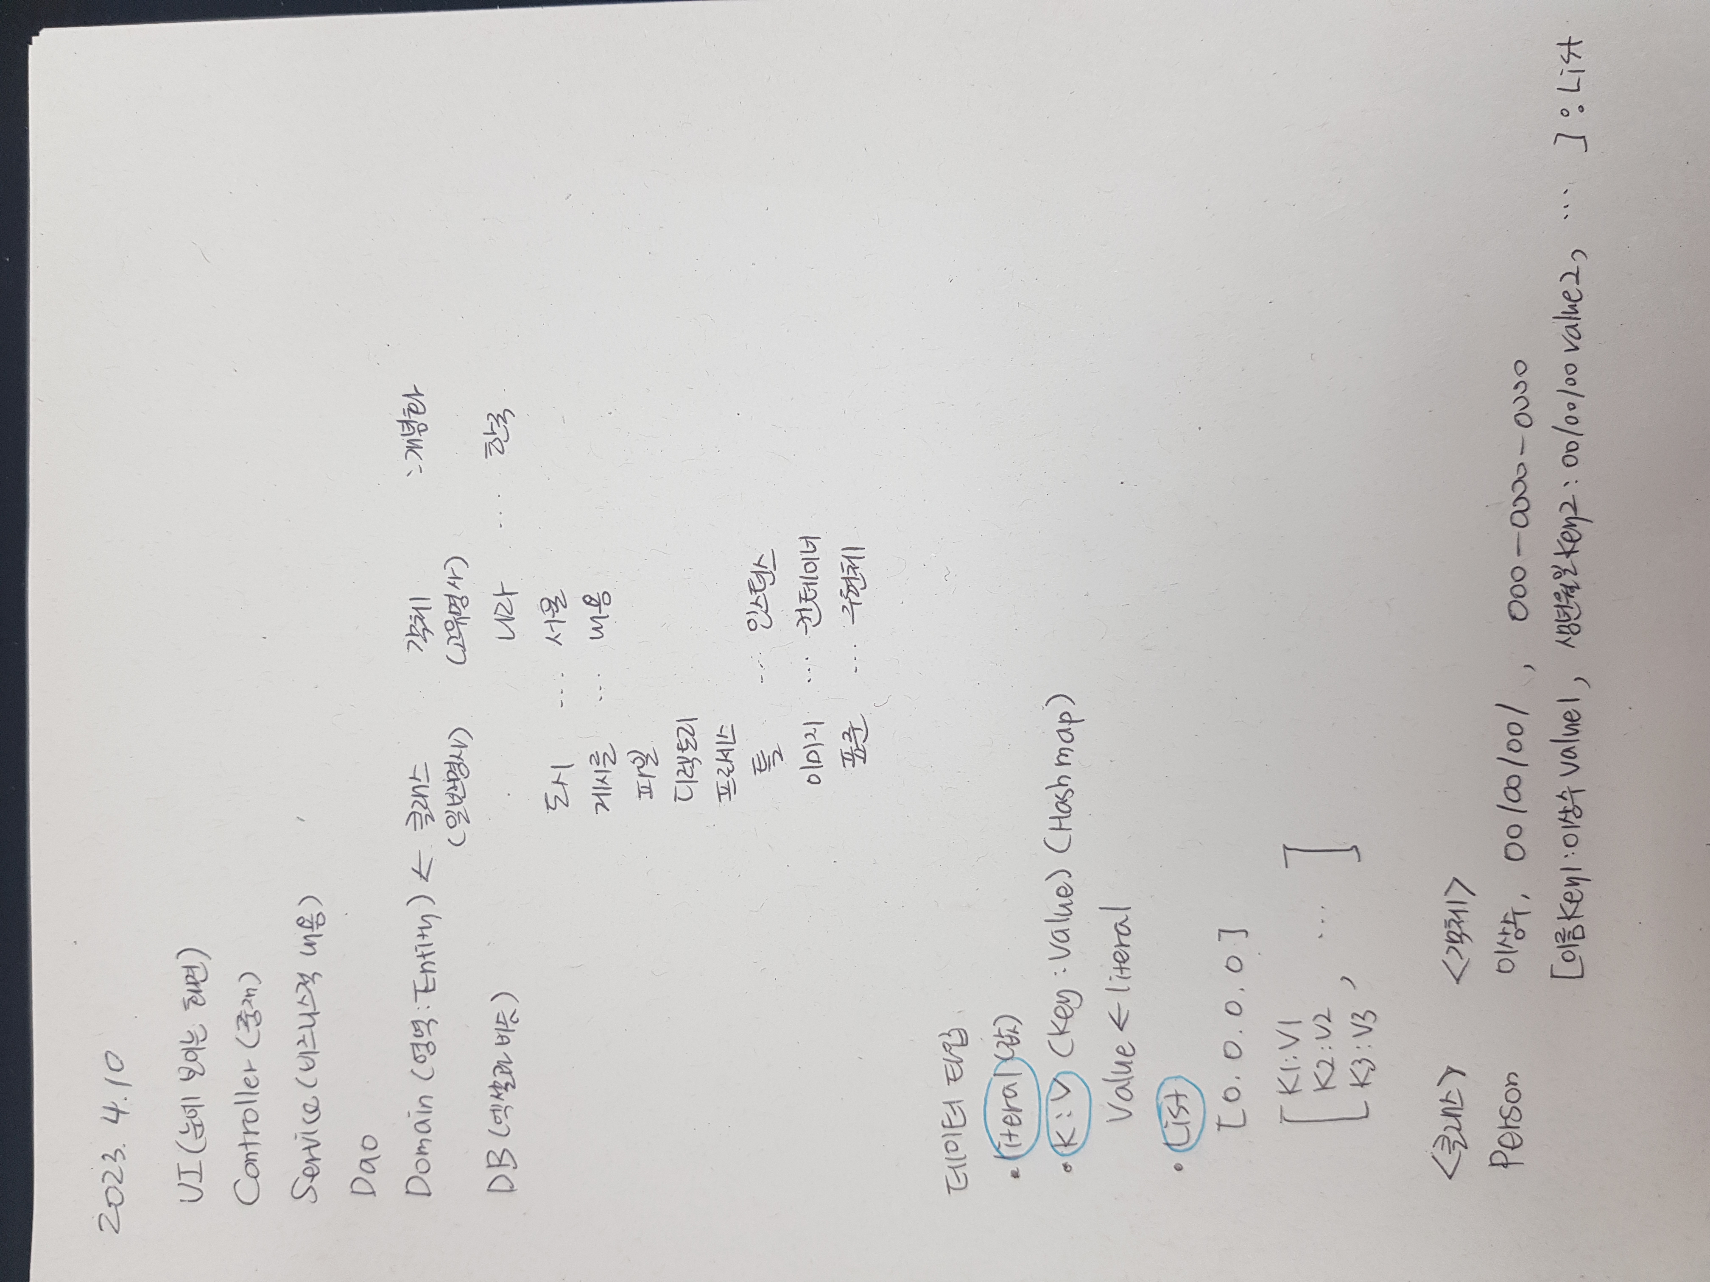
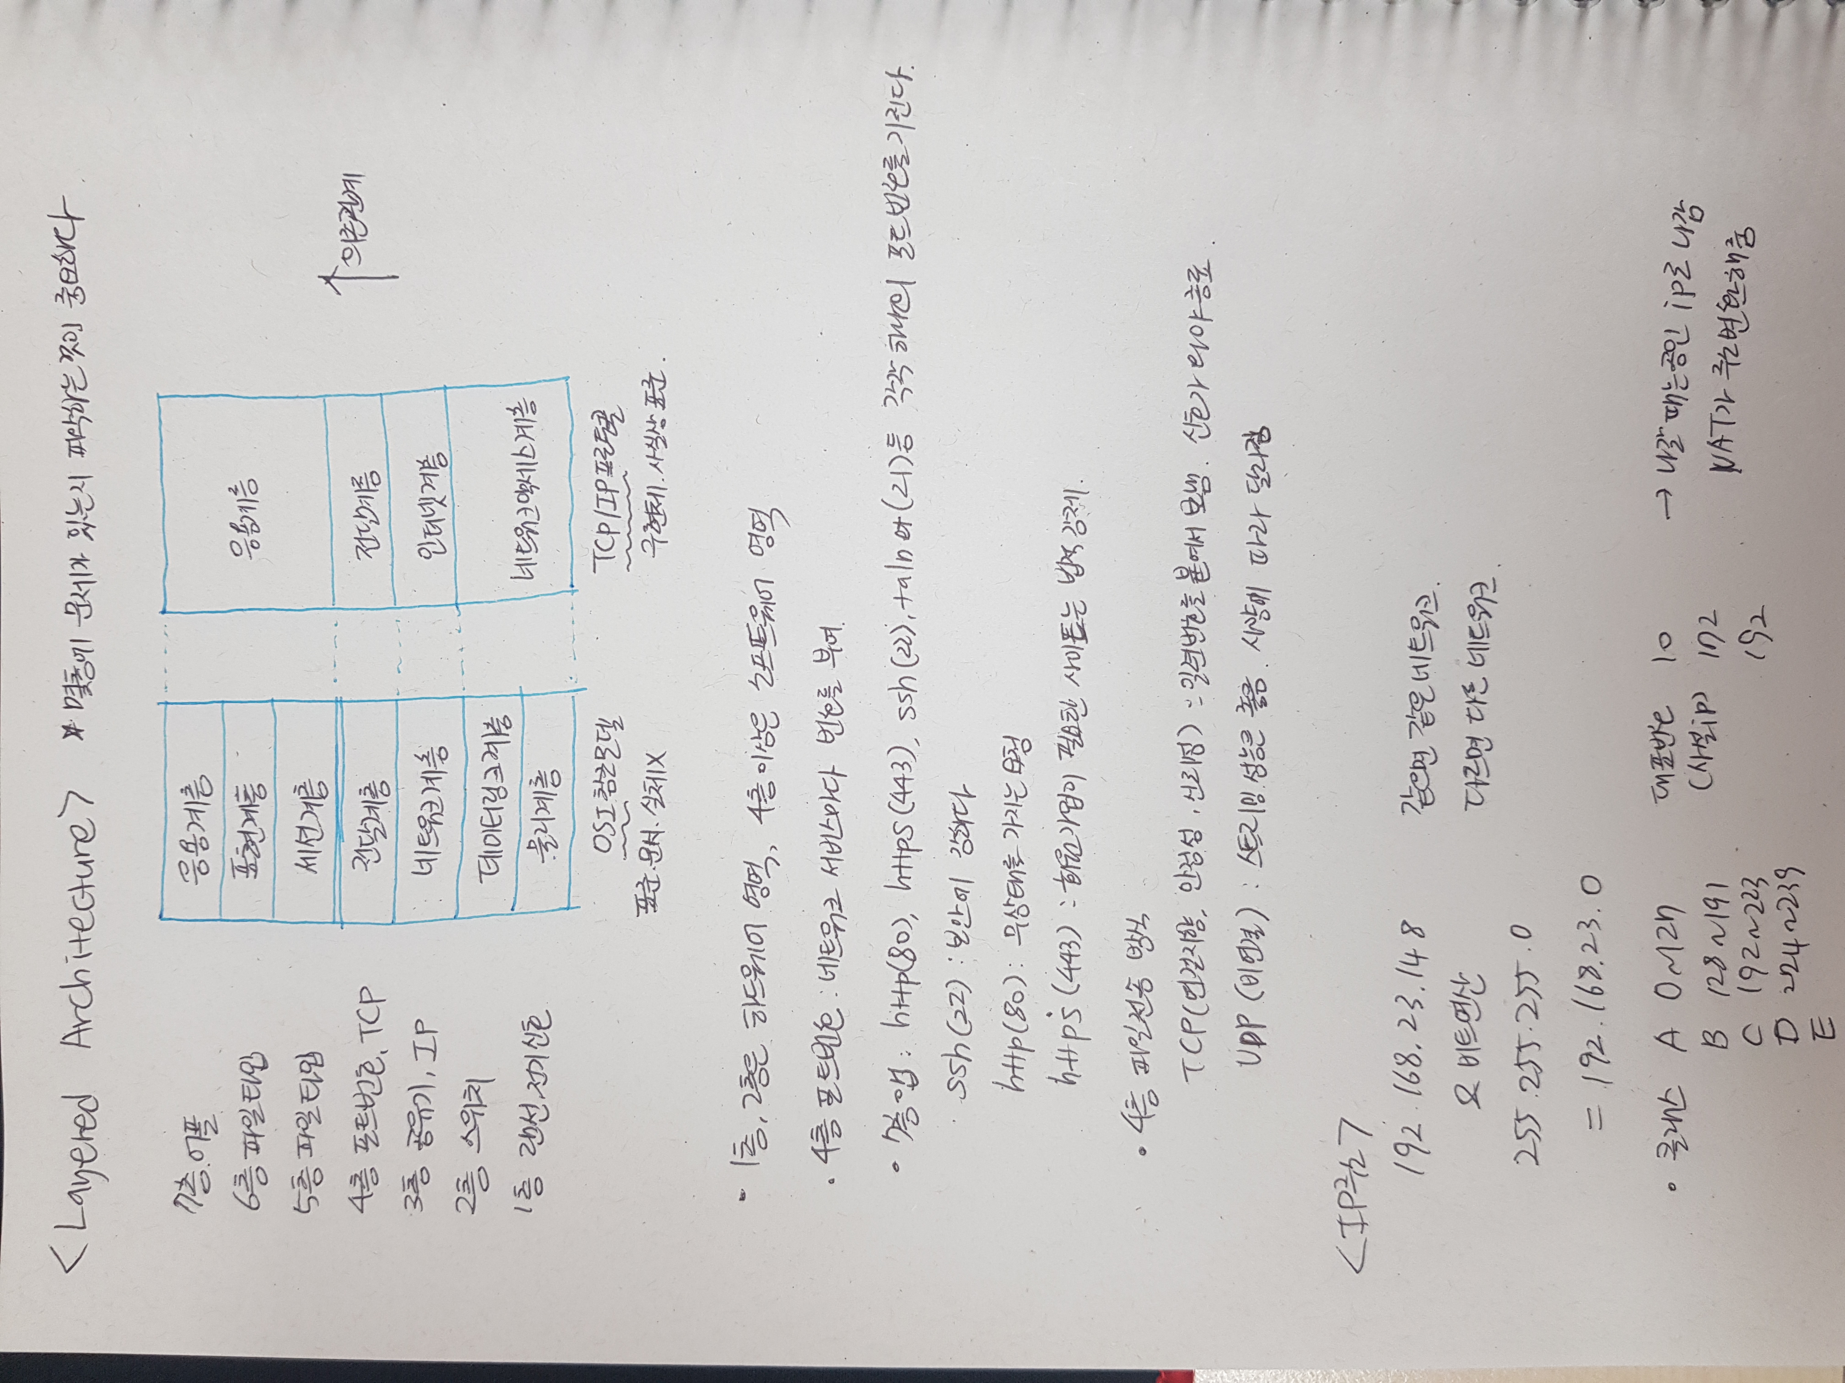
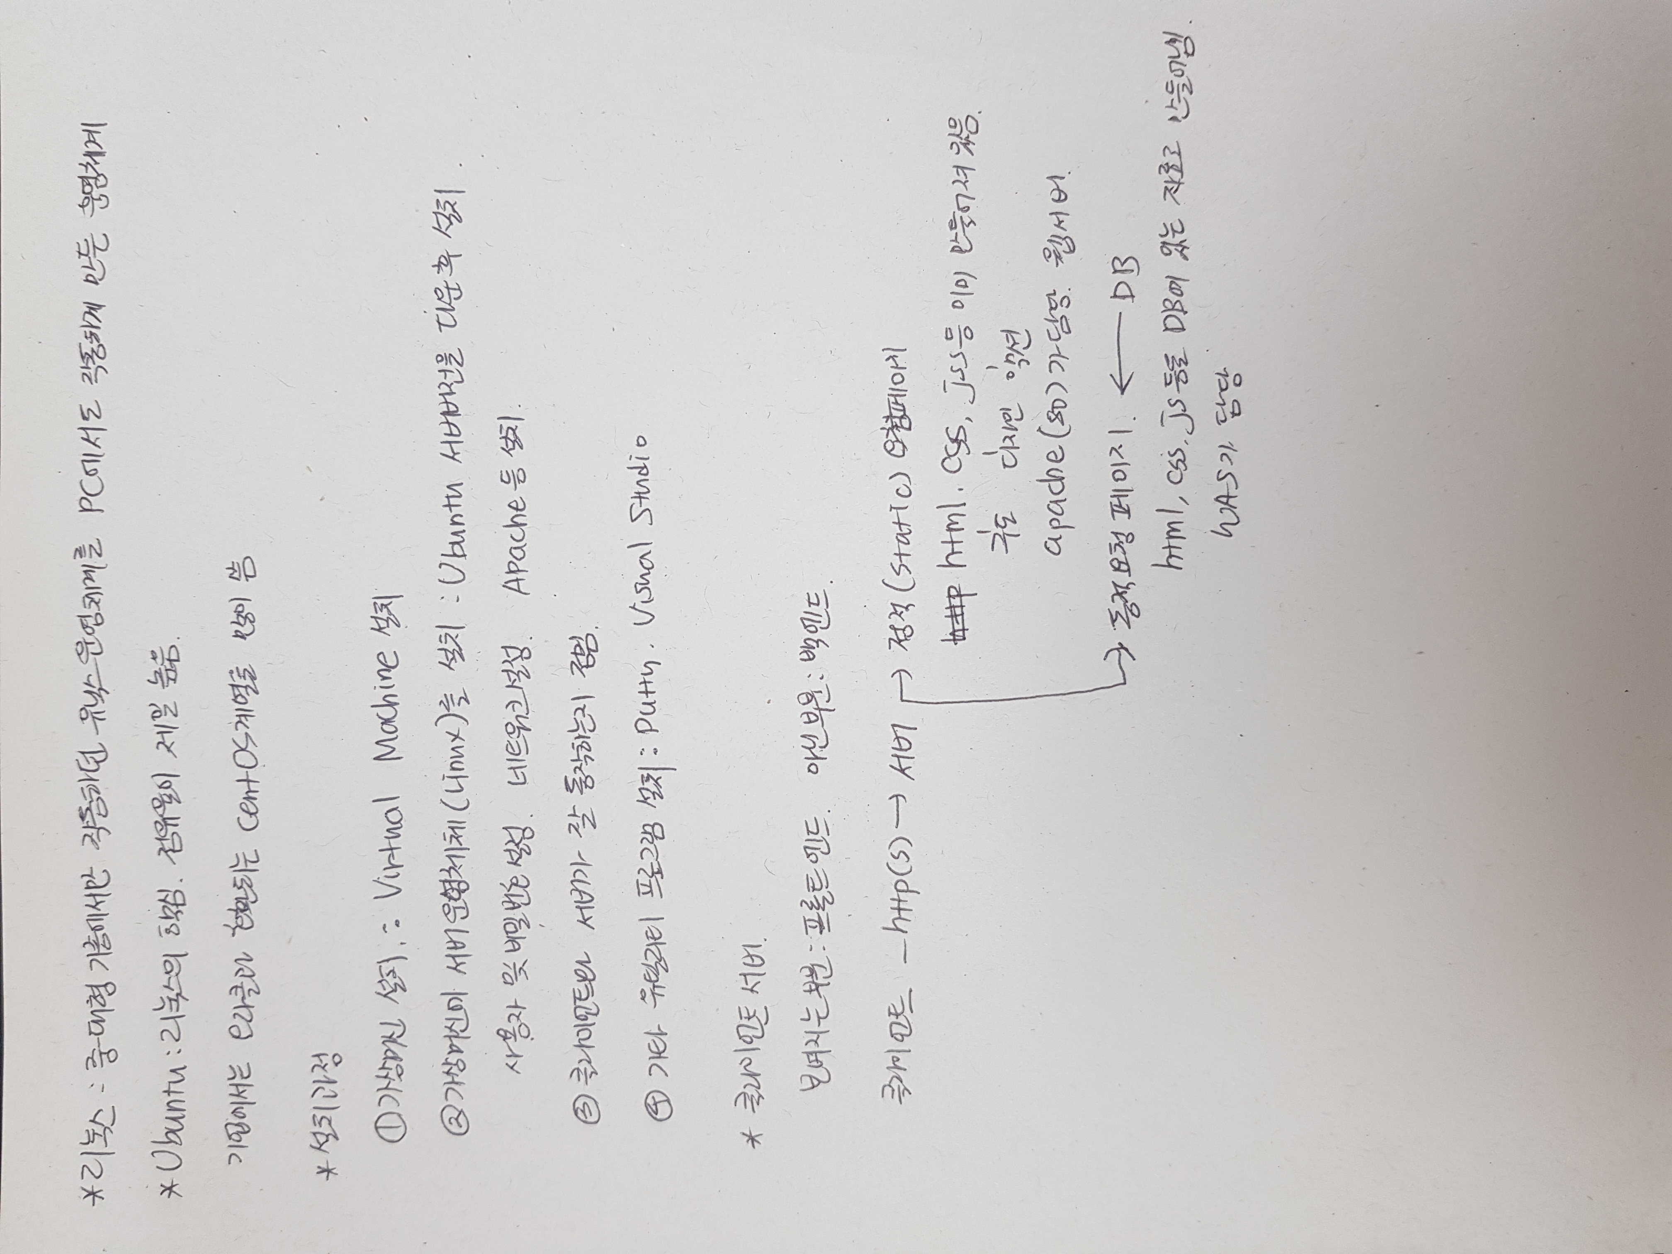
내용 정리

Slide 4
Virtual Box 다운로드
가상머신 설치

Slide 5
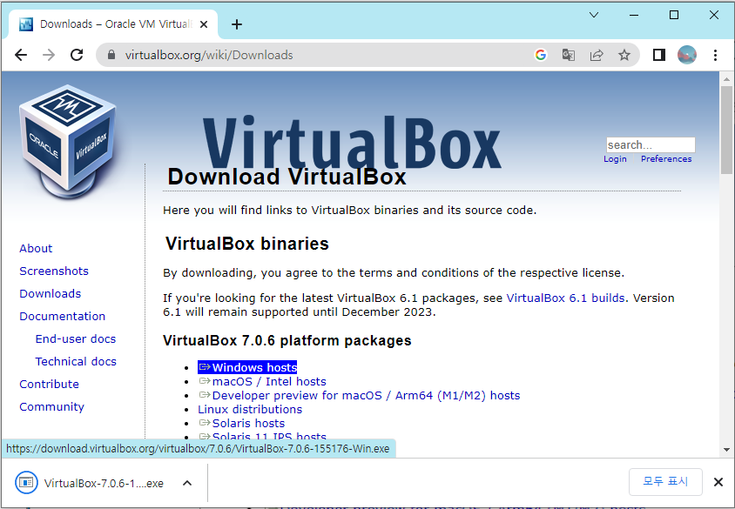
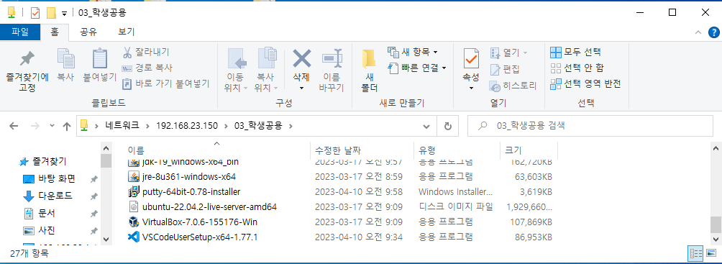
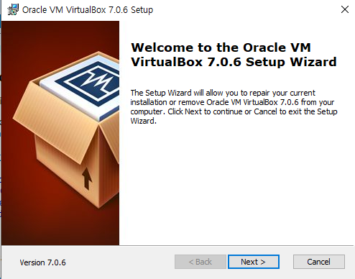
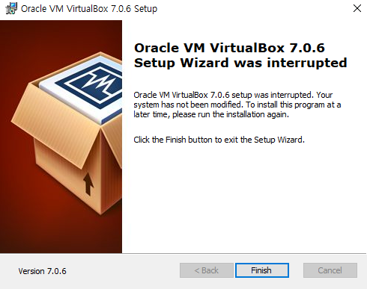
VirtualBox 홈페이지에서 설치프로그램 다운로드 후 실행
or
학생공용 폴더에서 설치프로그램을 실행

Slide 6
Ubuntu 다운로드

Slide 7
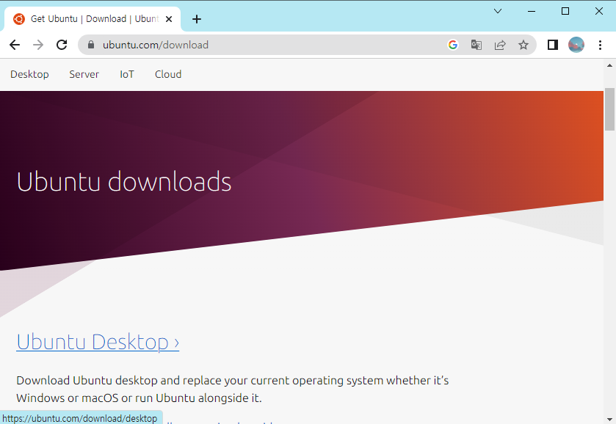
Ubuntu 홈페이지에서 다운로드
or
학생공용 폴더에서 다운로드

Slide 8
Virtual Box에서 Ubuntu실행
가상머신에 서버 운영체제(Linux)를 설치

Slide 9
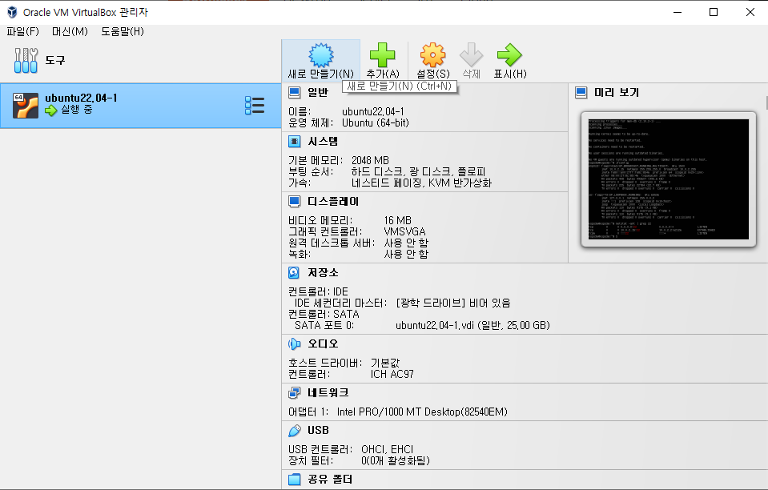
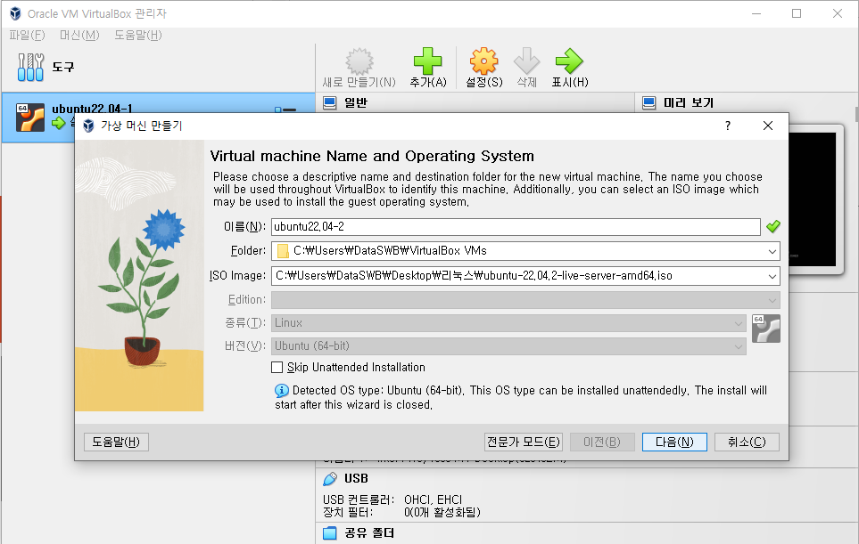
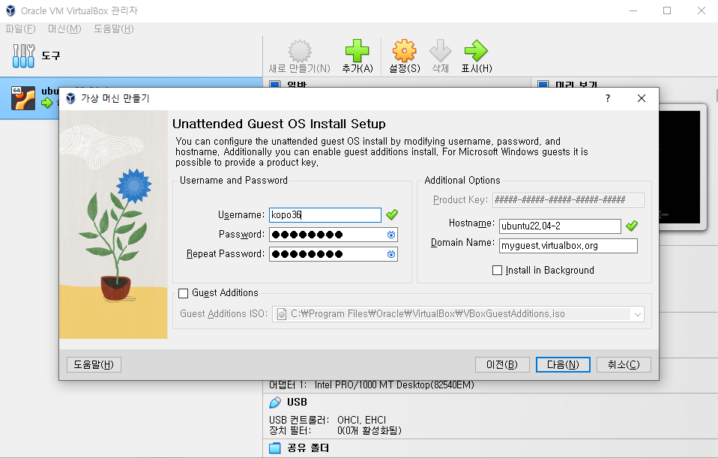
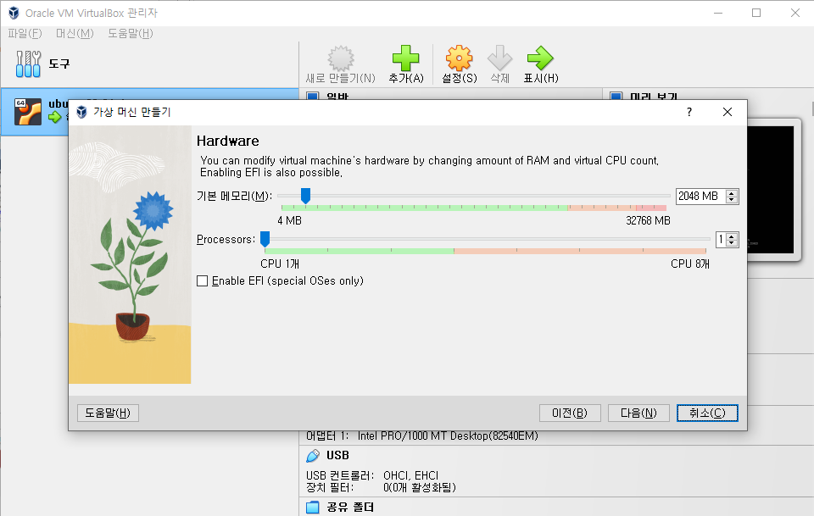
하나의 가상서버를 만들고 부팅 디스크(광학드라이브)를
Ubuntu 다운받은 iso파일로 연결
사용자 및 비밀번호 설정

Slide 10
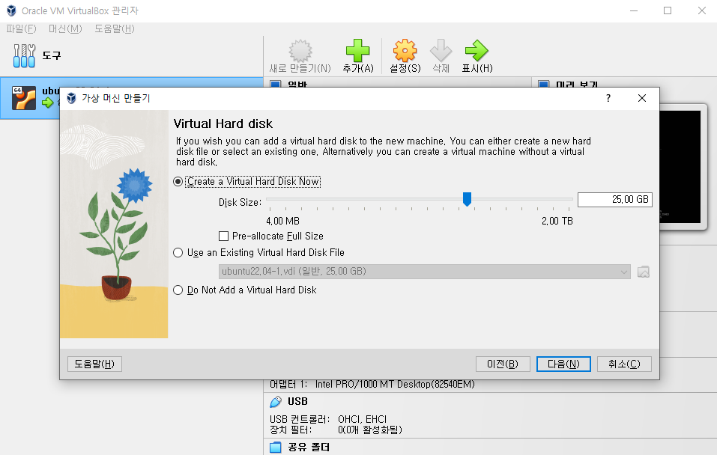
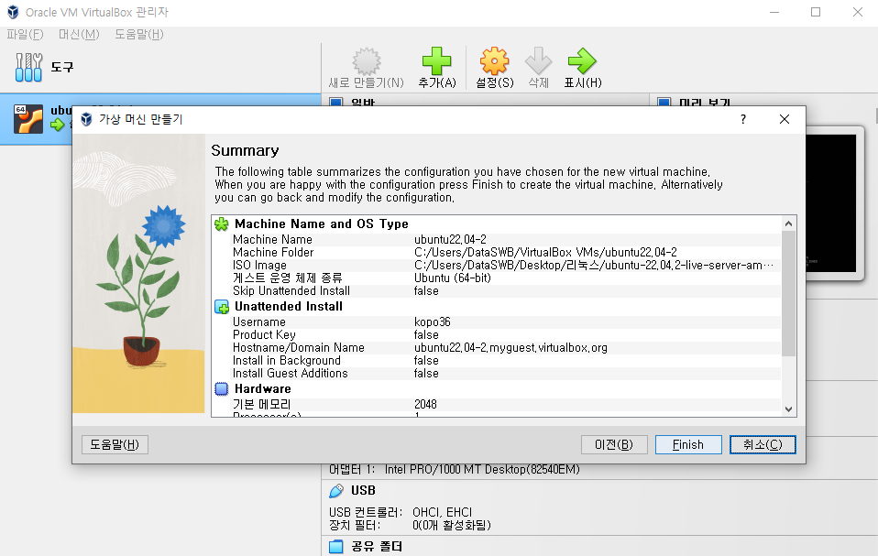
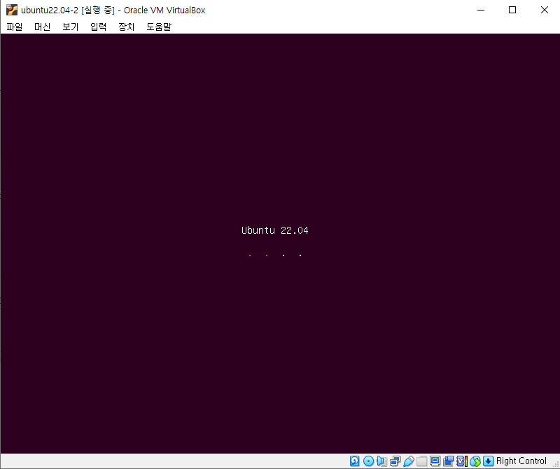

Slide 11
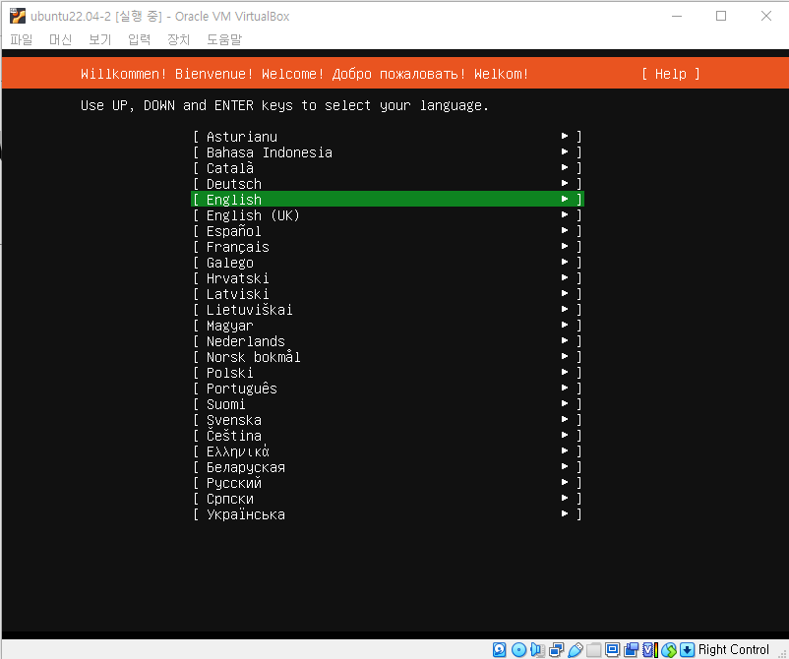
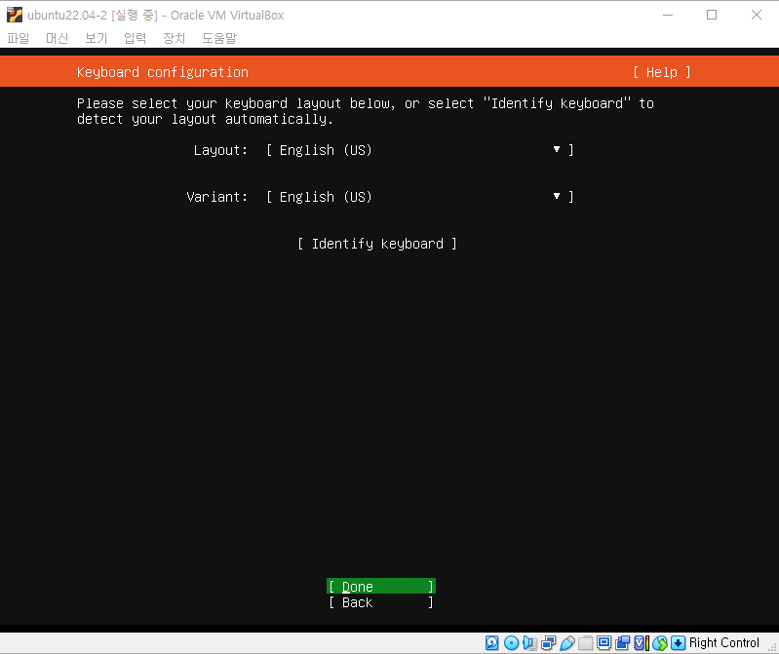
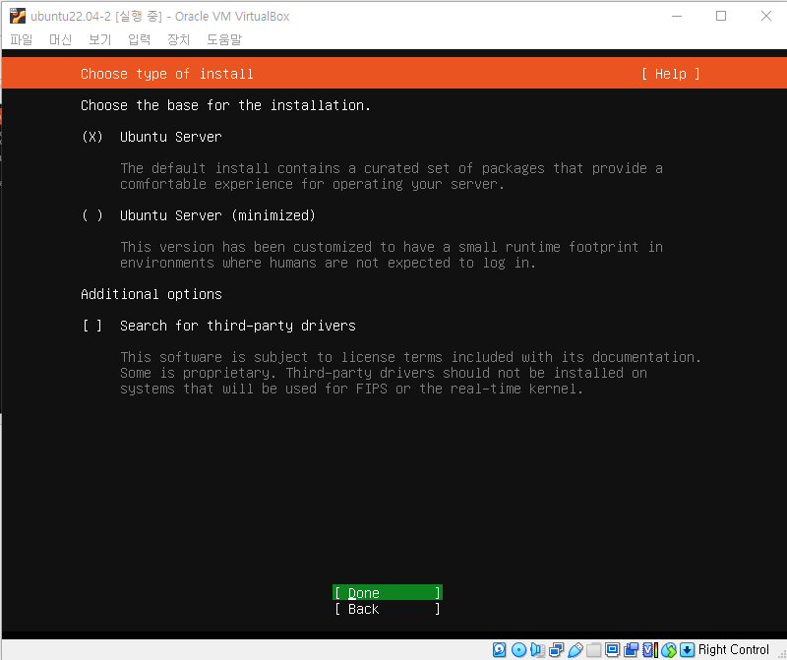
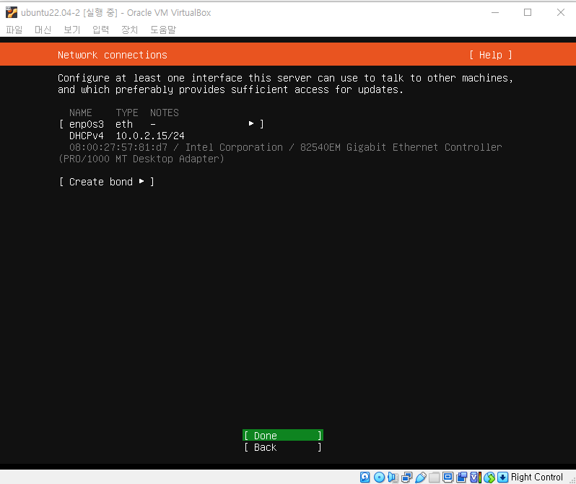
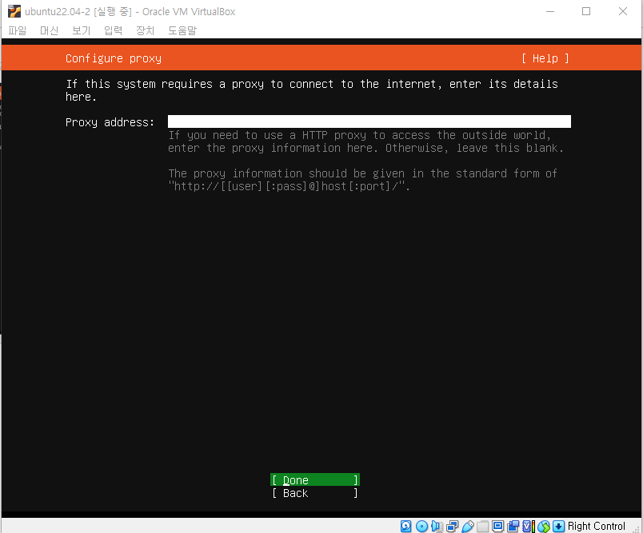
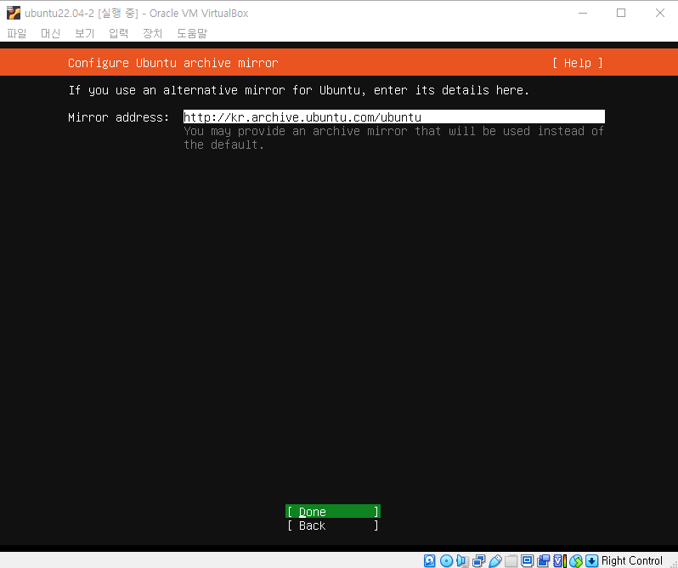

Slide 12
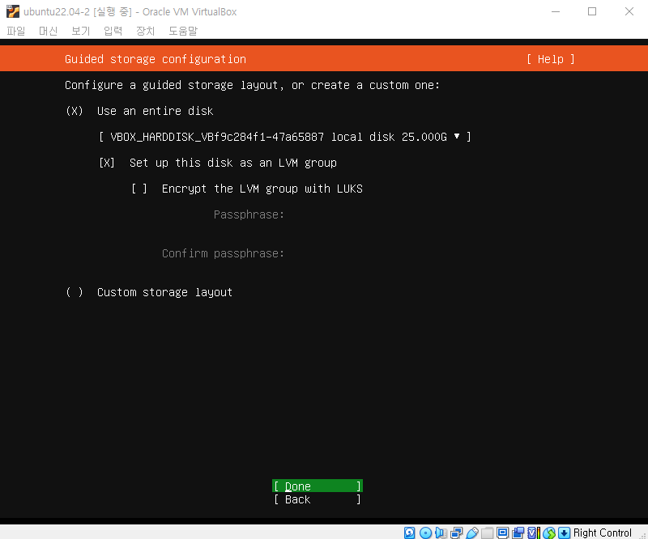
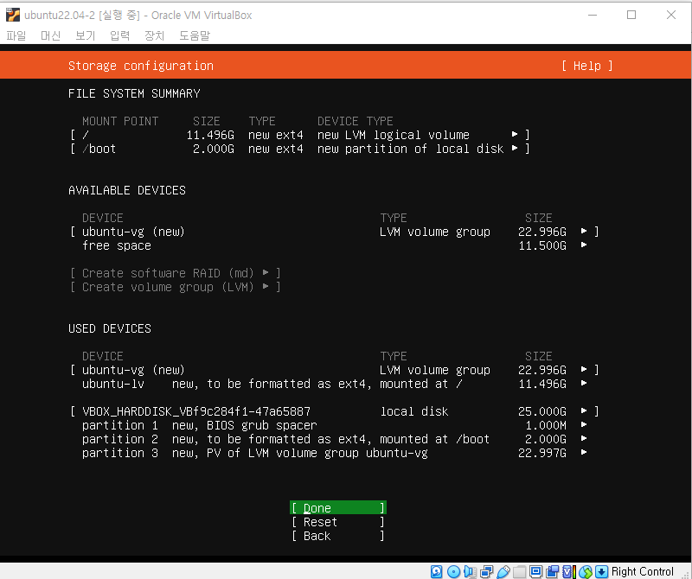
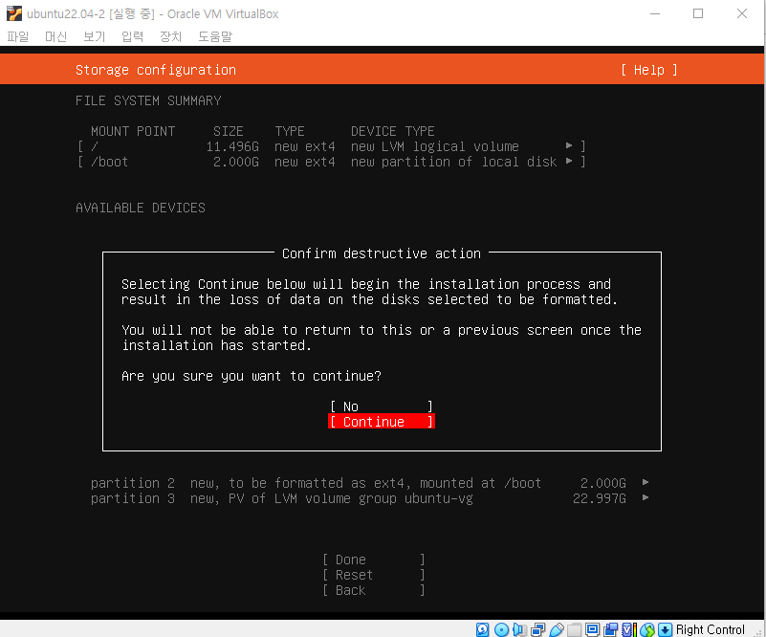
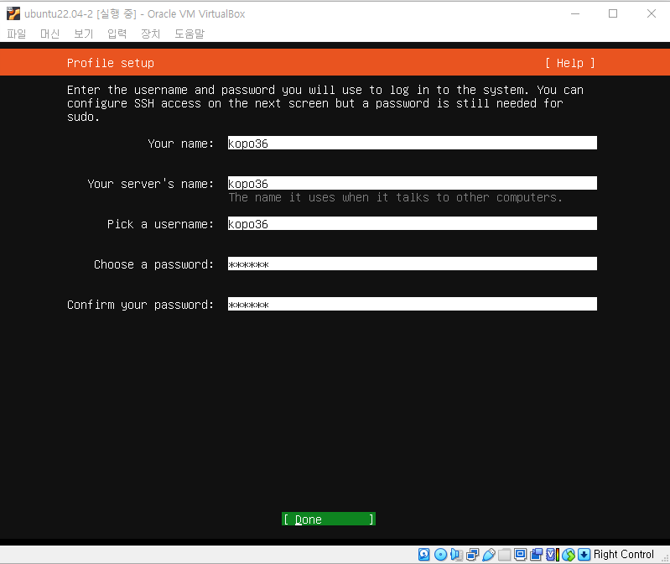
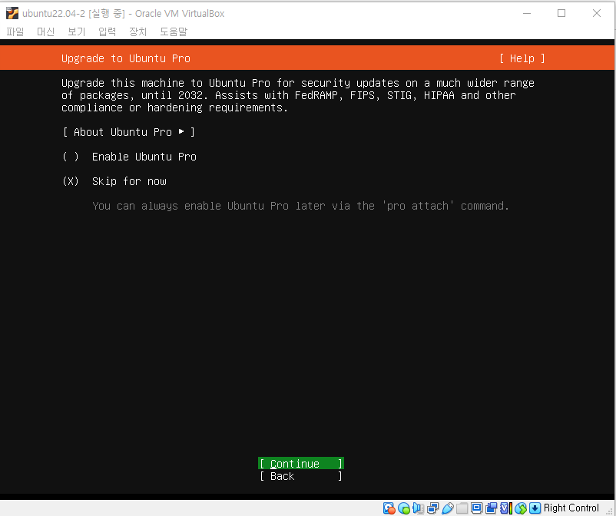
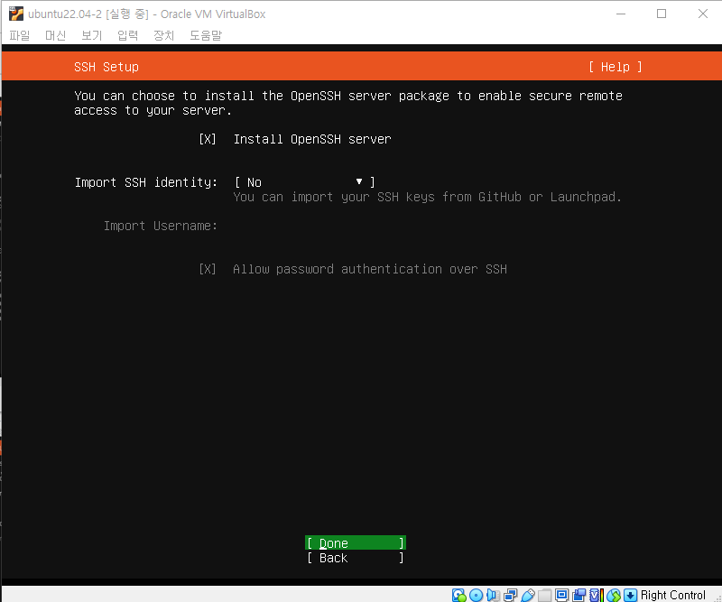
사용자계정과 비밀번호 설정
ssh 설치하기 체크

Slide 13
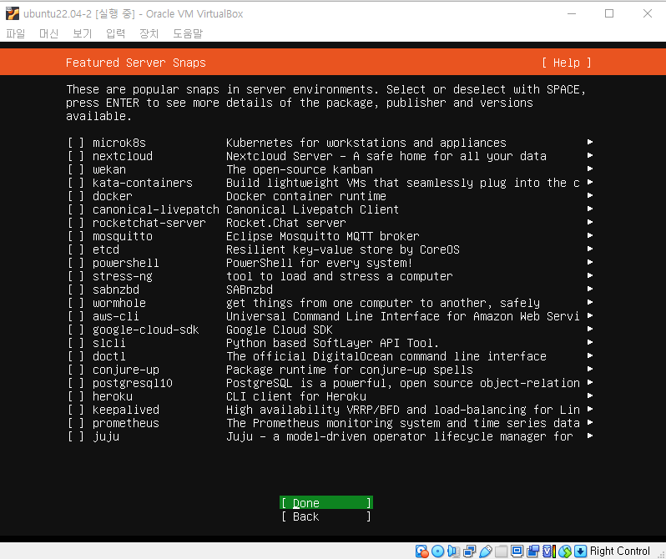
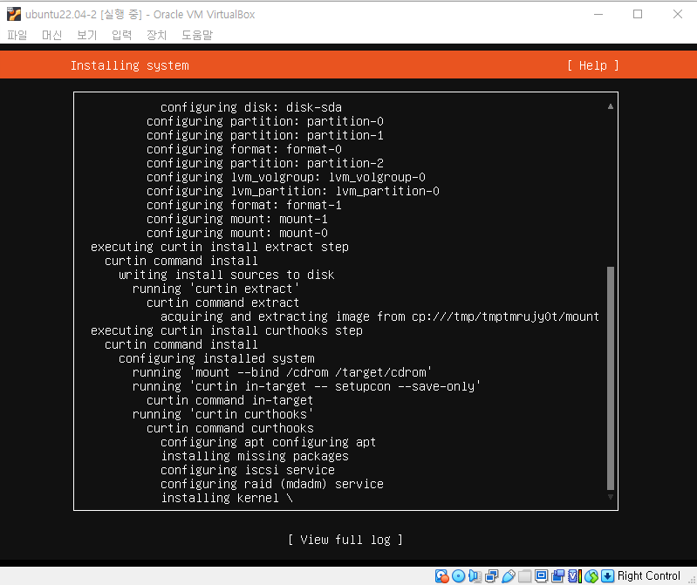
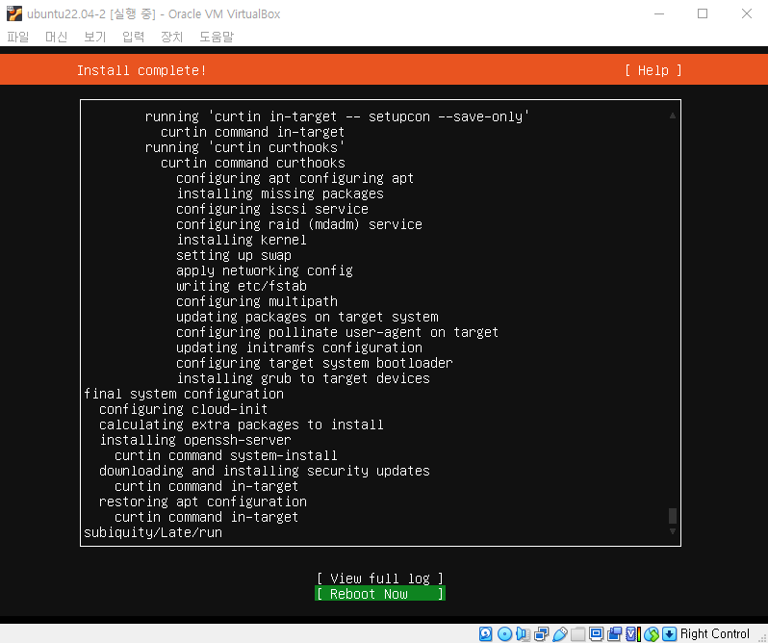
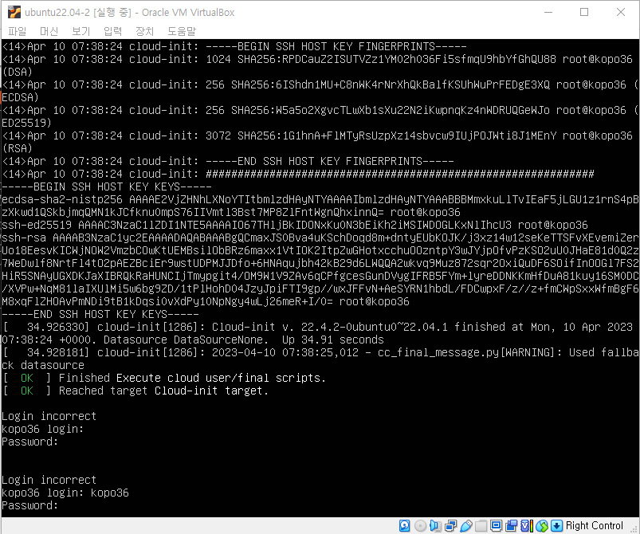
설치완료

Slide 14
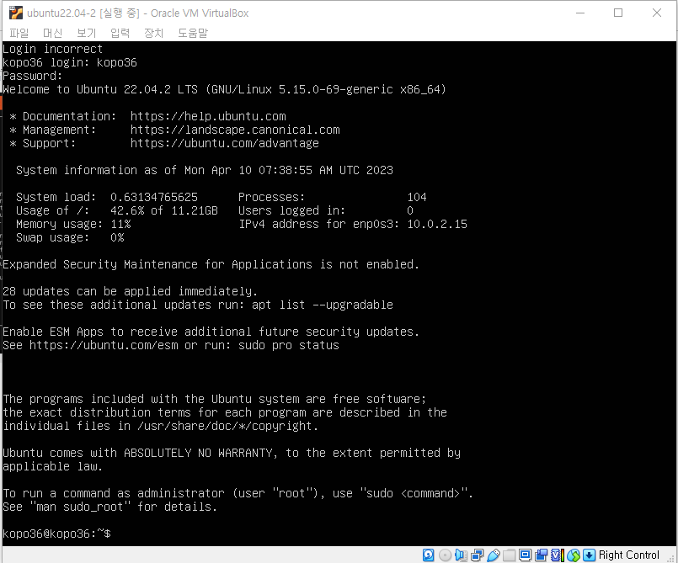
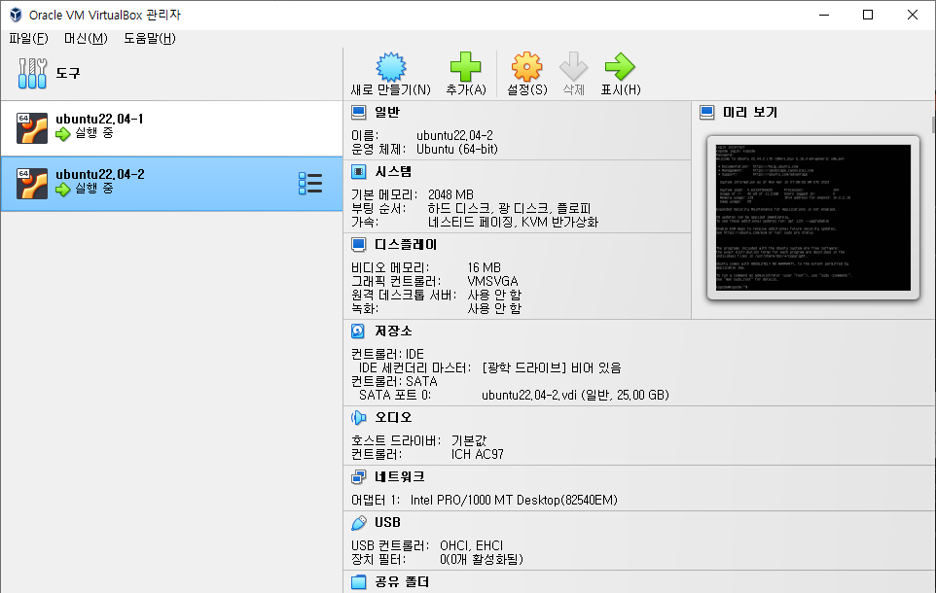
설정한 아이디와 비밀번호를 입력하면 실행된다

Slide 15
Visual Studio 다운로드

Slide 16
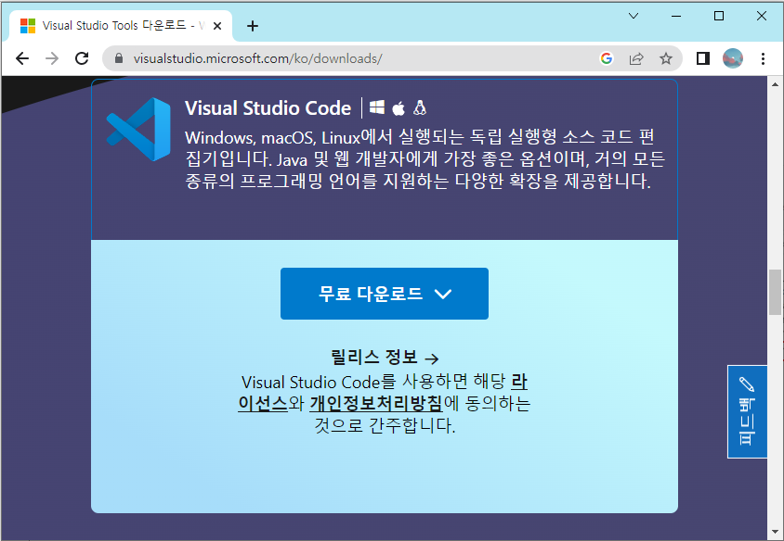
Visual Studio 홈페이지에서 설치프로그램 다운로드 후 실행
or
학생공용 폴더에서 설치프로그램을 실행

Slide 17
PuTTY 다운로드

Slide 18
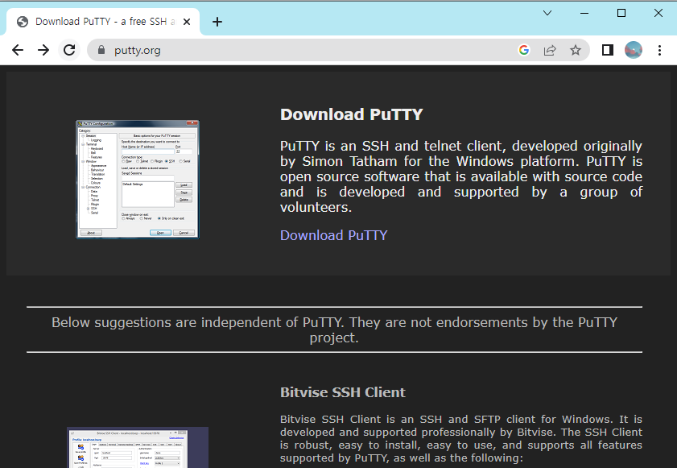
PuTTY 홈페이지에서 설치프로그램 다운로드 후 실행
or
학생공용 폴더에서 설치프로그램을 실행

Slide 19
PuTTY 실행

Slide 20
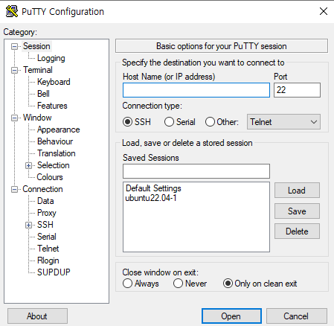
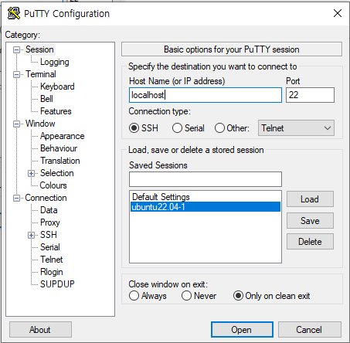
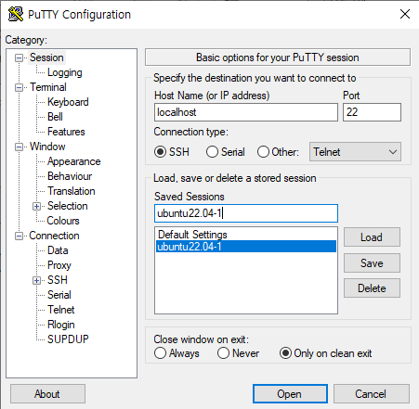
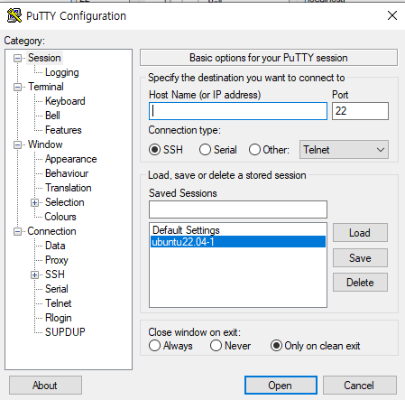
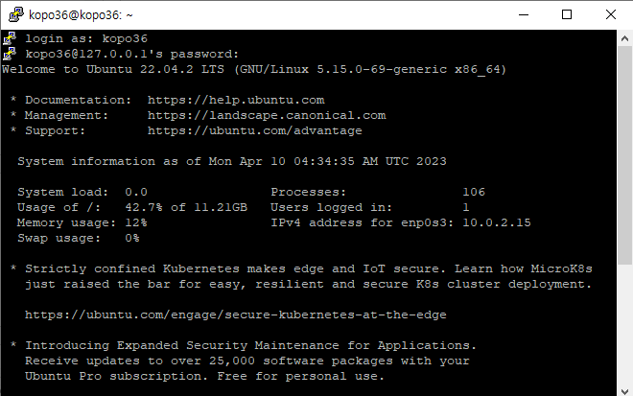
호스트 –윈도우
게스트 –리눅스(우분투)
윈도우는 버추얼박스를 통해서
호스트와 게스트가 누구인지
알 수 있음

Slide 21
Visual Studio 실행

Slide 22
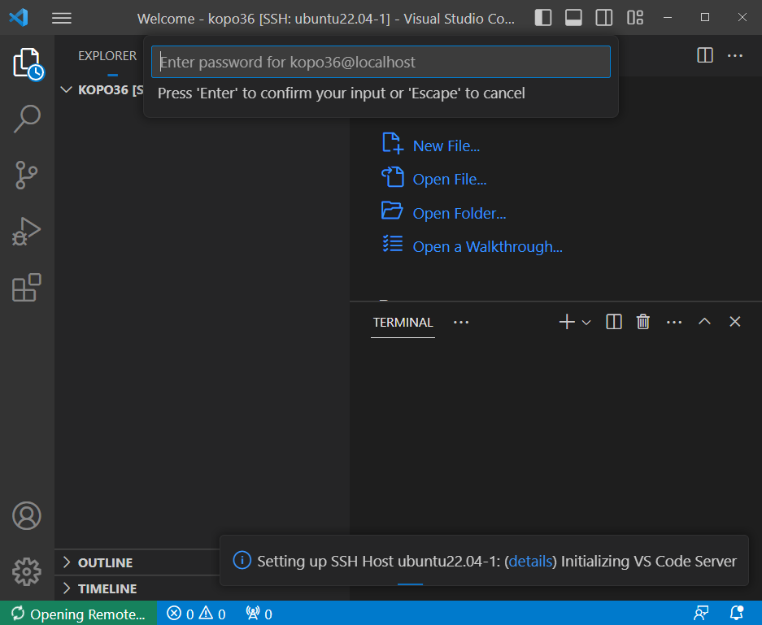
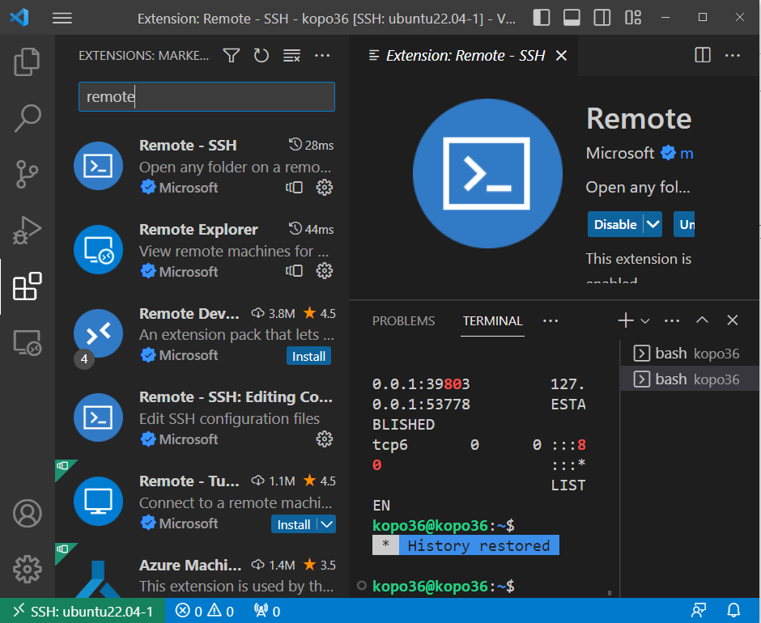
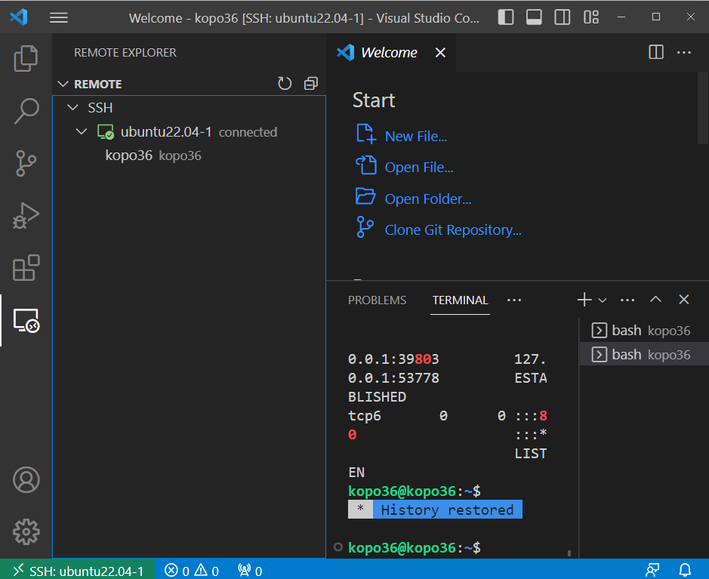
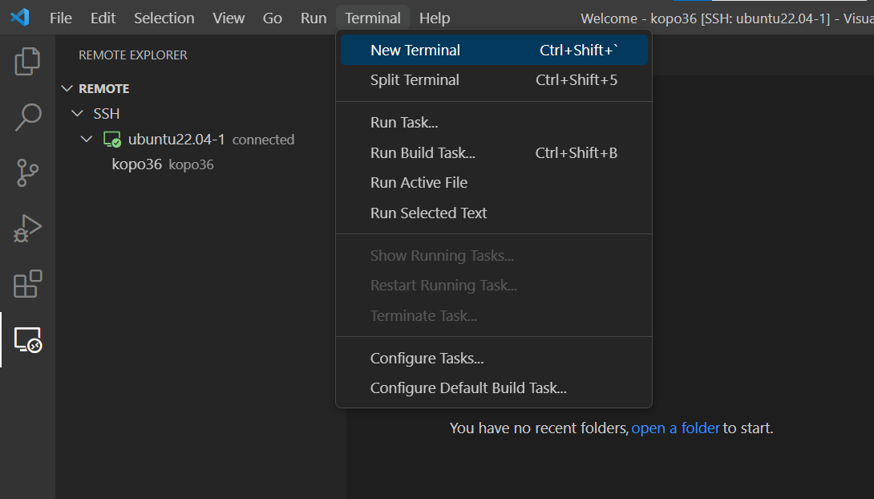
필요한 부가기능을
검색하여 설치 (ssh)
비밀번호 입력

Slide 23
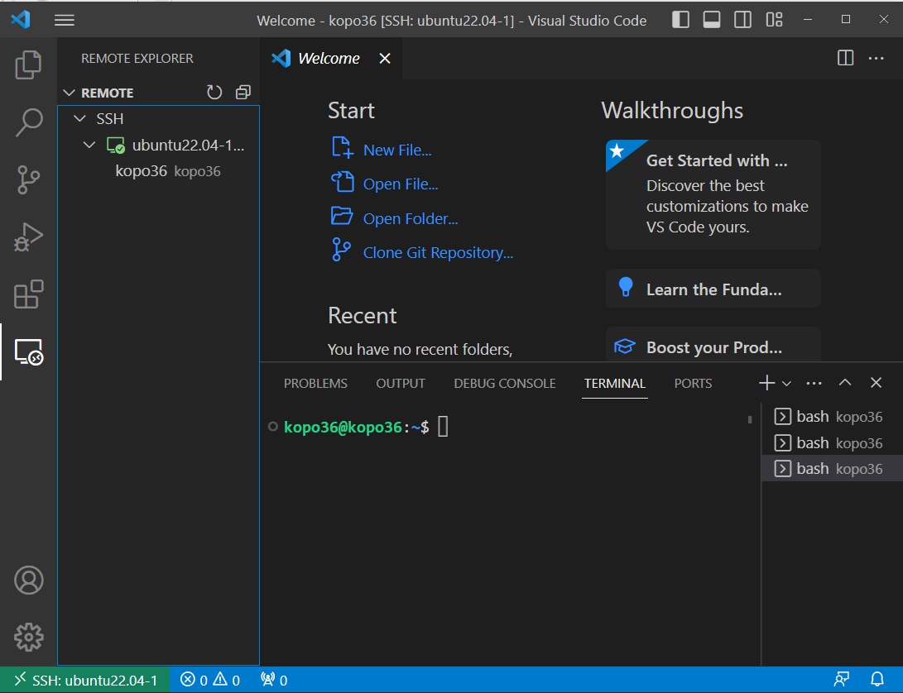
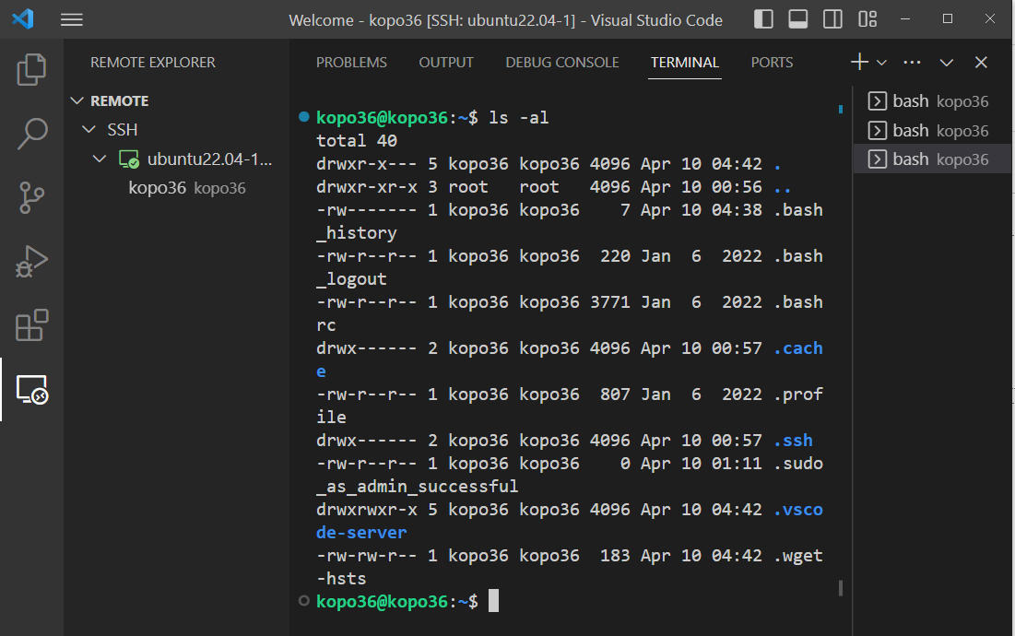
ls –al을 입력하면 실행화면이 뜬다

Slide 24
Layered architecture 이해하기

Slide 25
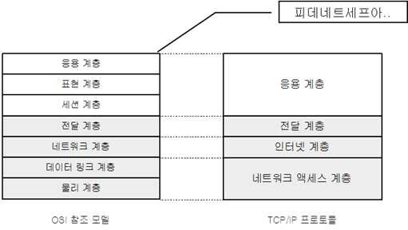
*문제발생시 몇 층에 문제가 있는지 파악이 1순위
7층 어플
6층 파일 타입
5층 파일 타입
4층 포트번호, TCP
3층 공유기, IP
2층 스위치
1층 랜선,전기신호
7
6
5
4
3
2
1
Layered architecture
의존관계는 밑에서 위로
OSI :표준, 문서, 실체가 없다
TCP/IP :구현체, 사실상 얘가 표준이다
1,2층은 하드웨어 영역, 4층 위는 소프트웨어적 영역
4층 포트번호: 네트워크 서비스마다 번호를 부여
7층 앱 : http80, https443, ssh22, telnet21등 각각 하나의 포트번호를 가진다
ssh (22): 보안에 강함
http (80): 무상태를 가지는 요청, 인터넷이 성공한 이유, 상태를 가지면 복잡
http’s’ (443): 회원가입이 필요한 사이트는 법적강제
4층 파일전송방식
TCP(연결지향, 안정성, 신뢰성), UDP(비연결)
TCP :100메가를 1500바이트로 쪼갠 패킷을 조립해서 파일을 만듦, 일련번호를 붙여서 보냄, 다 받았다는 신호가 와야 종료
UDP :스트리밍 성능은 UDP가 좋음 동영상 등은 이미 지난 데이터 필요 없으므로 어플의 사양에 따라 정해짐
포트번호가 있는 것은 동일하다

Slide 26
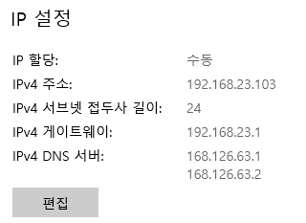

3층 네트워크 확인(1)
네트워크 설정에서 DNS를 확인할 수 있음
8.8.8.8 은 구글의 DNS
168.126.63.1 는 KT의 DNS
명령프롬프트에서
Ping 168.126.63.1 을 입력하면
연결되었음이 확인됨

Slide 27
3층 네트워크 확인(2)
netstat –ant | grep 22 -> linux
netstat –ant | findstr 22 -> window
클라이언트 :윈도우 -> 서버 :리눅스(22번)
Putty에 netstat –ant | grep 22 입력
-> LISTEN이 뜨면 포트번호 22번이 돌고 있음 OK
ssh 10.0.2.15:22 (서버주소:포트번호22) -> putty에 아무것도 안뜸
3층에 문제가 있음 Not OK

Slide 28
네트워크 설정
IP주소 확인하기

Slide 29

PC에서 배정된 IP확인 : cmd명령창 -> ipconfig

Slide 30
네트워크 설정
Port Forwarding 이해하기 및 실습

Slide 31




서버측 네트워크가 NAT인지 확인

Slide 32

netstat –ant | grep 80을 입력했을 때
LISTEN이 뜨는 것으로 연결확인이 가능하다
포트에 접근할 권한이 있을 때 (내부)
Netstat –ant | grep 00 -> linux
Netstat –ant | findstr 00 -> window

Slide 33

sudo apt install apache2 명령어 입력하여 관리자 계정으로 설치
(sudo를 빼면 일반사용자 계정으로 권한이 없어 설치되지 않는다.) localhost(= 127.0.0.1)주소로 연결되면 Apache 설치 완료가 확인된다

Slide 34




22번 포트로 연결 가능
netstat –ant | findstr 22를 입력했을 때 LISTENING이
뜨는 것으로 확인 가능하다
22번 포트로 연결 불가능

Slide 35


권한이 없을 때 (외부)
명령어 telnet으로 확인

Slide 36
방화벽

Slide 37


윈도우 방화벽을 설정하면
더 이상 연결되지 않는다
Ping 192.168.23.88 을 입력하면
해당 아이피로 연결된다

Slide 38



방화벽이 있으면 실행되지 않음
방화벽이 포트번호를 통해 서버를 관리한다
Inbound에서 22번을 막아버리면 putty로 접속되지 않음
방화벽에 문제있음을 확인할 수 있다
마우스 우클릭
-규칙사용
방화벽을 끄면
연결된다

